Slide 1
SPF Seniorerna 2022
Daladistriktet
Ordförandekonferens
Rättvik 10 maj
1
Notes:
Endast för förbundsstyrelsens ledamöter och förbundets personal. Sprid inte vidare!
På bilden kan du lägga till stämmans namn och ditt eget, samt datum
Till exempel
SPF Seniorerna 2022
Distriktsstämma Dalarna
Peter Sikström
1 april 2022
Du kan hitta mycket mer material på SPF Seniorernas intranät om du vill ha mer underlag
https://spf.foreningssupport.se/

Slide 2
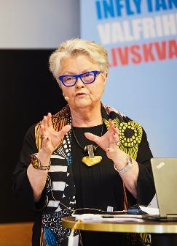
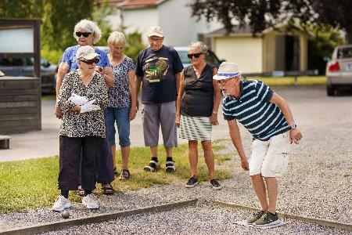
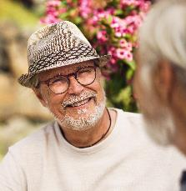
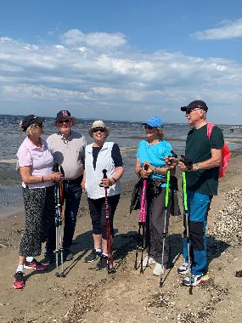

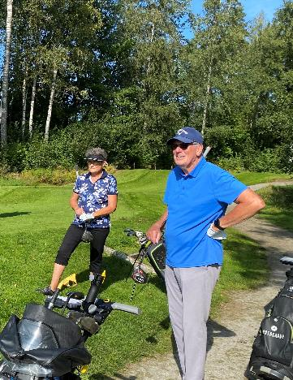
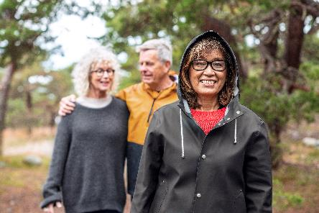
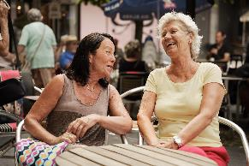
SPF Seniorerna idag
Notes:
Pandemin har påverkat SPF Seniorerna som organisation.
Vi har fått lära oss nya sätt att bedriva verksamhet i föreningar, distrikt och på förbundsnivå. Nya sätt att tänka.
Vi har blivit mycket mer digitala. Inte alltid för att vi vill, utan för att det inte funnits andra sätt att lösa problemen.
Vi har lärt oss att inte ställa in – utan ställa om när det krisar!
Vi är en organisation som skapar värde för medlemmarna. Som gör att de vill vara med oss länge. Genom attraktiva program säkerställer vi att organisationen och medlemmarna är i ständig rörelse. Och som ledande organisation är det självklart att vi erbjuder en stark gemenskap där alla känner en stark tillhörighet.

Slide 3
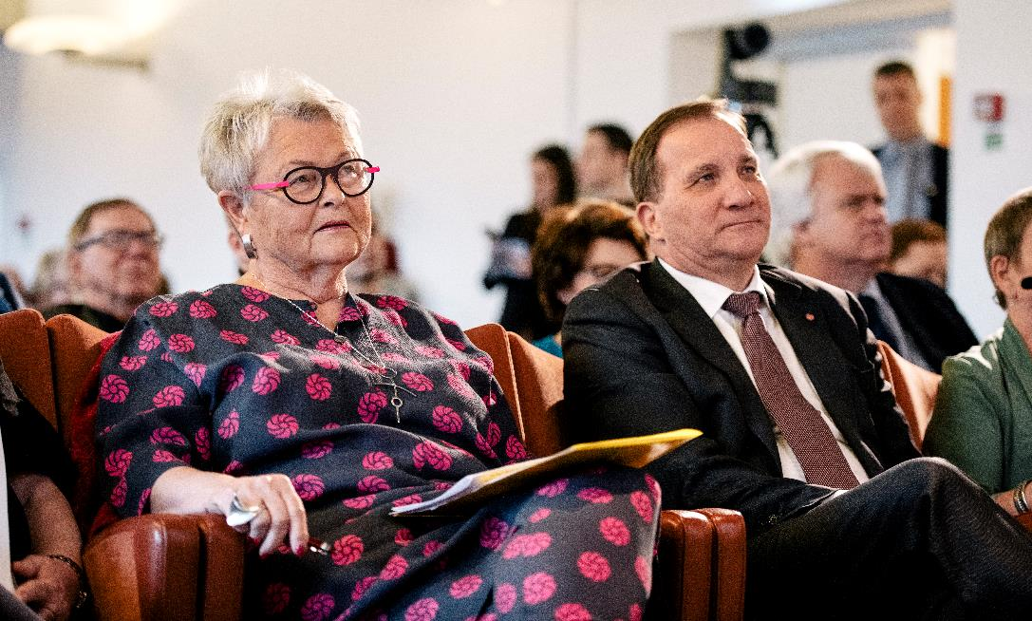
Vi är seniorernas röst i samhället
Notes:
Vi har tydligare blivit seniorers röst i samhällsdebatten när vi tagit de svåra diskussionerna med regeringen, riksdagen och myndigheterna.
Vi har diskuterat pensioner, bostäder, vård och omsorg. Vad samhället kan göra för att motverka den ofrivilliga ensamheten och det digitala utanförskapet.
SPF Seniorerna samlar Sveriges seniorer i de frågor som är viktiga för oss.
Vi höjer rösten för de som inte själva kan eller har möjlighet att säga ifrån.

Slide 4

Vi är idag en av Sveriges största ideella föreningar, närmare en kvarts miljon medlemmar i nästan 800 lokala föreningar över hela landet, samt Sveriges äldsta seniororganisation, bildad 1939. Verkligt partipolitiskt och religiöst obunden.
Notes:
Lår oss påminna oss själva:
Vi är en av Sveriges största ideella föreningar, närmare kvarts miljon medlemmar över hela landet
i 800 lokala föreningar och 26 regionala distrikt.
Sveriges äldsta seniororganisation, bildad 1939.
Förbundet är verkligt partipolitiskt och religiöst obundet.
Vi är en av Sveriges i särklass mest inflytelserika organisationer visar Kantars Anseendeindex och Mediaakademiens maktbarometer.
Oavsett om du möter SPF Seniorerna när vi ordnar en aktivitet eller om du lyssnar till oss i samhällsdebatten, är det en påläst, trygg
och förtroendefull senior du lyssnar till. En oberoende röst med stor integritet och mod som hela tiden driver utvecklingen framåt och tar egna initiativ för att göra
världen eller dagen ännu lite bättre.

Slide 5
Mål och strategier 2021–2023
Vi ska växa
Vid varje kalenderårs utgång vuxit rejält jämfört med tidigare år.
En engagerande organisation
Vara en viktig organisation i seniorers vardag.
Vi är seniorers röst
Markant ökat kännedomen om SPF Seniorerna
Notes:
Kongressen 2020/2021 beslutade om nya mål och strategier för perioden 2021-2023.
De tre huvudsakliga uppgifterna för förbundet är
Vi ska växa
Målet är att vi vid varje kalenderårs utgång vuxit rejält jämfört med tidigare år.
Vi ska vara en engagerande organisation
Precis som jag sa tidigare så vill vi vara en viktig organisation i alla seniorers vardag.
Vi är seniorers röst
Vi ska alla arbeta för att markant ökat kännedomen om Seniorerna hög närvaro i medier.

Slide 6
Kongressbeslut
Nya stadgar – nyheter
Enhetsstadgar
Stödmedlemskap
Central uppbörd
Valbar för uppdrag = medlem
Ordinarie kongress vart 4 år, digital kongress däremellan
Förbundsråd
Notes:
Kongressen 2020/2021 beslutade om nya stadgar
Finns en hel Powerpoint och underlag om nya stadgarna på intranätet om ni vill ha mer underlag.

Slide 7
Kongressbeslut
Boendepolitiskt program NYTT
Klimat och miljö NYTT
Bort med åldersgräns för screening
Tänderna är en del av kroppen och ska omfattas av högkostnadsskydd
Bättre äldreomsorg: hemtjänst och särskilt boende
Sluta använda ordet ”brukare”
Inför ett äldrevaccinationsprogram
Pensionärsråd med inflyttande i alla kommuner och regioner
Notes:
Kongressen 2020/2021 beslutade om nya krav och önskemål i en lång rad med frågor.

Slide 8
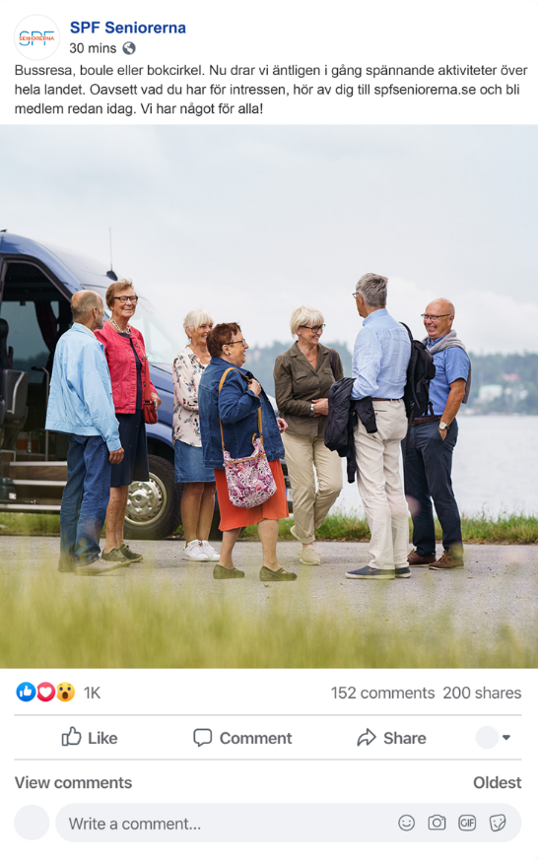
Central marknadsföring
Stärker varumärket
Ökar kännedomen
Lockar nya medlemmar
Bekräftar medlemskapet
Notes:
SPF Seniorerna marknadsförs i en rad olika kanaler, såväl löpande som mer tidsbegränsade kampanjer.
Sociala medier, främst Facebook och Instagram, både annonser och filmer
Sökordsannonsering framförallt i Google men även Bing
Traditionell annonsering i dagstidningar och magasin.
Digital annonsering, banners, på hemsidor många seniorer besöker
Bioreklam under december-februari vid visning av bland annat Utvandrarna.
Genom förbundets regelbundna marknadsföring stärker vi SPF Seniorernas varumärke, vi ökar kännedomen och vi lockar nya medlemmar.
Central marknadsföring stöttar och förstärker de rekryterings- och marknadsföringsinsatser som görs lokalt.

Slide 9
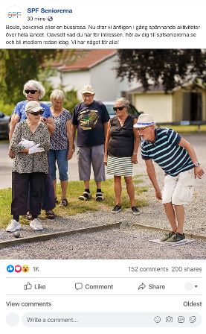



Glada, positiva seniorer
Notes:
I vår marknadsföring visar vi upp glada, positiva och starka seniorer, gärna i grupp om två eller fler.
Vi vill förmedla att i SPF Seniorerna har vi en god gemenskap, vi är inkluderande och välkomnande. Vi gillar att umgås och hitta på saker tillsammans.
Hos oss är alla välkomna!

Slide 10




Rekryteringsmaterial
Föreningens eget material!
Välkommen som medlem
  Folder + talong
5 starka skäl
Friskfoldern
Affischer
Rapporter
Notes:
Det viktigaste rekryteringsmaterialet är det som föreningen själva tar fram.
Många blir medlemmar för att ta del av gemenskap och aktiviteter i den lokala föreningen och materialet bör spegla detta.
Till stora arrangemang, tex en mässa, kan ett särtryck av terminsprogrammet tas fram som lyfter fram det mest intressanta.
På intranätet finns mallar som gör det enkelt att ta fram eget material som följder den grafiska profilen.
Förbundet tar fram och uppdaterar regelbundet material som kan användas vid rekryteringsaktiviteter.
Allt material finns i webbutiken. Mycket är kostnadsfritt, annat kraftigt subventionerat.
I förbundets rapporter och skriftserie lyfter vi specifika frågor, identifierar problem och ger förslag på lösningar eller alternativ.
Rapporterna är utmärkta att ta med som komplement till rekryteringsmaterialet.
Träffa nya vänner på ett enkelt och trevligt sätt
• Delta i aktiviteter, kurser och resor
• Stöd arbetet för seniorers villkor i samhället
• Ta del av både centrala och lokala medlemsförmåner
• 9 nummer/år av medlemstidningen Senioren

Slide 11

Vi är en lärande organisation
Utveckla organisationen
Kompetensutveckla
förtroendevalda
Utveckla föreningen
Öka medlemsrekryteringen
Livslångt lärande och personlig utveckling
Gemenskap och sammanhang
11
Notes:
Oavsett var vi befinner oss sker ett livslångt lärande. Vi lär oss när vi är själva, men det är så mycket roligare att göra det tillsammans med andra!
Vårt studiearbete vilar på organisationens tre nivåer: förbundet, distrikten och föreningarna, där är varje nivå utser ansvariga för studier och utbildning. En av förbundets uppgift är att främja samarbete mellan nivåerna och det görs genom att erbjuda olika konferenser och utbildningar där vi kan mötas. Men det är minst lika viktigt att det finns ett samarbete och erfarenhetsutbyte mellan distrikten och deras föreningar. Tillsammans kan vi efterhöra utbildningsbehov och erbjuda utbildningar och studiematerial för föreningar och distrikt. Mer info på Intranätet. Sist en länksamling.

Slide 12

Lär om och lär nytt!
Aktuella studiematerial
Valplan 2022
Trygg pension
Medlemsresan
Livsstilsverktyget och Hela livet
Seniorsurfarna Ny säsong!
Bli digital, SV
  Hjärnan stimuleras och
  skjuter nya skott!
Notes:
Här är några aktuella studiematerial:
Ny Valplan har gjorts i samarbete med SV och finns tillgänglig på Intranätet och hos SV.
Till boken Trygg pension har SV producerat ett studiematerial.
För medlemsrekrytering har vi Medlemsresan med tillhörande verktygslåda, finns på Intranätet.
I samarbete med Göteborgs universitet och läkaren Anders Rosengren har vi gjort en studiecirkel att användas tillsammans med Livsstilsverktyget och boken Hela livet.
SV har producerat ett material för ökad digitalisering; Bli digital.
Tips på länkar om någon frågar:
Distrikt – utbildningsansvarig https://spf.foreningssupport.se/forening-och-distrikt/utbildning/distriktsniva/
Förening – studieombud https://spf.foreningssupport.se/forening-och-distrikt/utbildning/foreningsniva/
Valplan https://spf.foreningssupport.se/forening-och-distrikt/utbildning/aktuellt-ta-fram-en-valplan/
Medlemsresan https://spf.foreningssupport.se/marknadsforing-och-rekrytering/medlemsresan/
Livsstilsverktyget och Hela livet – Folkhälsokonf 25/1 https://www.youtube.com/watch?v=83dqyiRc0mY
Utbildning/konferenser VT 2021 https://spf.foreningssupport.se/forening-och-distrikt/utbildning/aktuellt-varen-2022/
Förbundets utbildningsledare: Åsa Österberg asa.osterberg@spfseniorerna.se

Slide 13

Senioren –
Vår bästa och viktigaste förmån
Nu även som e-tidning
Notes:
Tidningen Senioren är SPF Seniorernas bästa och viktigaste förmån. Förutom att informera om förbundets verksamheter så ger den spännande, upplysande och relevant information om allt som hör seniorlivet till.
Den är oerhört populär bland medlemmarna och tidningens läsarundersökning visar att över 94 procent av läsarna tycker att innehållet är intressant.
Senioren är ett utmärkt material att använda vid rekrytering, exempelvis mässor och andra arrangemang där man träffas fysiskt.
Nyttja möjligheten med föreningsprenumeration. För endast 165 kr/år kan föreningen säkerställa att tidningen levereras till vårdcentraler, träffpunkter, tandläkare och andra platser med väntrum där besökare gärna bläddrar i en tidning en stund.
Under de senaste året har tidningen layout och papperskvalitet gjorts om. Både för att hänga med i tiden och för att spara pengar. Nya krönikörer och en uppdaterad hemsida tillhör också tidningen arbete med att ständigt vara aktuell för både nuvarande och blivande medlemmar.
Tyvärr så märker även förbundet av den stora pappersbristen i världen. Det betyder för tidningen Seniorens del att kostnaderna för pappersinköp ökat kraftigt och att det papper som tidningen borde tryckas på inte funnits tillgängligt. Men vi är oerhört stolta och glada att vi fortfarande kan ge ut tidningen trots den akuta pappersbristen.
För att rusta för framtiden samt för den som önskar en annan läsupplevelse finns Senioren sedan december även som e-tidning. I e-tidningen går det att få samtliga artiklar upplästa med talsyntes och läsaren kan själv ställa in önskad storlek på texter. Det går även att i e-tidningen via länkar se Seniorens Må Bra-expert Madelein Månssons olika korta träningsvideor samt lyssna på podden 25% med Palmgren & Skoog. Dessutom går den bra att läsa oavsett om du är hemma, på landet eller utomlands.

Slide 14

De viktiga pensionärsråden
Målet är att vi vill kunna påverka samhället genom de kommunala och regionala pensionärsråden
Notes:
Pensionärsråden är inte lagstadgade och det är stora skillnader i landet när det gäller rådens uppgifter och inflytande. På vissa platser finns inget pensionärsråd alls, ibland är råden mer av en fikastund med information och i bästa fall fungerar pensionärsråden som en arena där det går att påverka samhället. Utgångspunkterna ser med andra ord mycket olika ut.
Målet är att vi vill kunna påverka samhället genom pensionärsråden. För att vi ska nå dit måste vi alla analysera var vi befinner oss i dag.
Vi måste också bli överens om vad ett väl fungerande pensionärsråd är! Det kan finnas olika syn på vad vi menar med ett pensionärsråd som ”fungerar väl”

Slide 15
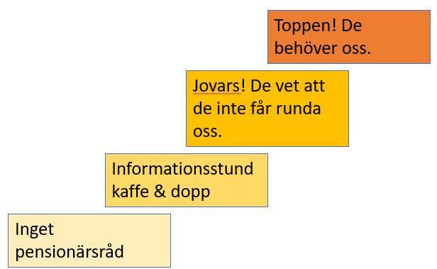
De viktiga pensionärsråden
Var befinner ni er?
Notes:
För att hjälpa till med utbildning har förbundet tagit fram en utbildningsplan för ledamöterna i pensionärsråden
Siktet är naturligtvis inställt på det översta trappsteget. Vi vill att förtroendevalda i kommuner och regioner ska känna att de behöver oss för att fatta kloka beslut som påverkar seniorers liv.
Under hösten 2021 gjordes en digital utbildningssatsning för alla medlemmar med uppdrag i ett pensionärsråd.
En del av utbildningen innebar att vi gemensamt diskuterade oss fram till hur ett perfekt reglemente för ett pensionärsråd kan se ut. Om vi själva får bestämma. Det är också ett uppdrag vi har från kongressen.
Under 2022 fortsätter vi med särskilda utbildningar för våra representanter i pensionärsråden. Vi kommer bland annat att rikta blicken inåt. Hur vi kan förändra vårt interna arbete inom SPF Seniorerna, för att pensionärsråden ska fungera bättre!

Slide 16
Så beslutade kongressen om råden
Ett urval
Pensionärsråden ska organiseras direkt under kommunstyrelsen
Arbeta fram ett reglemente som grund för pensionärsrådens arbete
Verka för att Sveriges kommuner och regioner, SKR, tar fram ett reglemente för pensionärsråd
Verka för att riksdagen lagstadgar om pensionärsråd i kommuner och regioner
Notes:
På kongressen förra året antogs ett antal motioner som gäller de regionala och kommunala pensionärsråden.
Kongressbesluten visar på en stark vilja att pensionärsråden ska vara en arena där vi har möjlighet att påverka samhället.
Pensionärsråden ska organiseras direkt under kommunstyrelsen/regionstyrelsen
Arbeta fram ett reglemente som grund för pensionärsrådens arbete
Verka för att Sveriges kommuner och regioner tar fram ett reglemente för pensionärsråd
Verka för att riksdagen lagstadgar om pensionärsråd i kommuner och regioner.

Slide 17
Pensionärsråd synpunkter från distrikten
Råden måste komma in tidigt i processen & att tydliggöra att rådet ska involveras i alla frågor som rör seniorer, det vill säga inte bara vård och omsorg.
Störst engagemang har frågan om remissinstans fått. Den slutliga formuleringen innebär att kommunen/regionen ska ge seniororganisationerna möjlighet att vara remissinstans.
Förbundsstyrelsen beslutade att ändra namnet till seniorråd
Förslaget kommer att sändas till övriga seniororganisationer och presenteras för SKR. Det slutliga reglementet kommer att skickas ut i sin helhet till distrikten

Slide 18

Tillsammans, mindre ensam
SPF Seniorernas arbete för att motverka ofrivillig ensamhet och isolering bland äldre
Inspiration
Motivation
Stöd
Notes:
Inom SPF Seniorerna är frågan om att motverka ofrivillig ensamhet och isolering bland äldre viktig. Under 2021 tog förbundet ett helhetsgrepp på ensamhetsfrågorna under namnet Tillsammans - mindre ensam.
Syftet med arbetet är att sprida information samt ge inspiration, motivation och stöd i det fortsatta arbetet inom SPF Seniorerna .Det gör förbundet genom inspirationsföreläsningar, stöd till distrikt, föreningar och ensamhetsambassadörerna samt ett nyhetsbrev med tips och idéer.
Från och med årsskiftet så har vi en ny sakkunnig inom området ensamhet som bevakar och utvecklar SPF Seniorernas arbete
Förbundet har också beviljats ett stort projekt från Allmänna arvsfonden med namnet Mötesglädje istället för ensamhet. Projektet ska ta fram en digitala mötesplatsen för att erbjuda ensamma seniorer att på ett enkelt sätt knyta nya kontakter med andra seniorer i samma situation. Detta är ett av de största projekt av denna typ som Allmänna arvsfonden beviljat pengar till.

Slide 19





ARVSFONDSPROJEKT
HEMTJÄNSTINDEX
2

Slide 20


Hemtjänstindex
Allmänna arvsfonden
5,86 miljoner kronor, 2 år, start 1 januari 2022
Helena Olsson, projektledare
Gösta Bucht, vetenskaplig ledare
Ta fram index, jämföra kvalitet mellan kommuner
Redovisas offentligt

Slide 21
Hemtjänstindex
Årliga kommunrapporter, detaljerad fördjupning Fungerar bra, mindre bra, störst förbättringspotential
Bidra till => utveckling, förbättring
Verktyg för föreningar och pensionärsråd

Slide 22

Digitalisering handlar om människor
Alla invånare ska ha samma möjligheter att delta i samhällslivet
Ekonomiska villkor så att alla har råd att vara digitala
Stat, regioner och kommuner måste ta huvudansvaret för alla invånares digitala kompetens
Det måste finnas någonstans att vända sig och få stöd
Notes:
Den digitala utvecklingen drivs på utan att alltid ta någon större hänsyn till de medborgare som hamnar utanför. För att alla ska kunna hänga med är det viktigt att de digitala verktygen är användarvänliga, och att det alltid finns traditionella alternativ för de som inte kan eller vill vara delaktiga i den digitala världen.
Under pandemin har frågan om det digitala utanförskapet aktualiserats i många olika sammanhang, både i offentlig miljö och icke-offentlig. Intrycket är också att samhället inklusive staten inte har tagit eller tar ett samordnat långsiktigt ansvar för frågan. Det har till stor del har handlat om enskilda insatser utan samordning och som inte grundat sig på långsiktiga mål och strategier. På kommunnivå skiljer det sig markant mellan kommuner då det gäller strategier och planerade insatser med helhetsgrepp. Det är bra att komma ihåg att kommunerna har ett lagstadgat ansvar och en skyldighet då det gäller vuxnas lärande.
SPF Seniorerna har tagit fram en rapport som heter ”Digitalisering handlar om människor” som beskriver hur vi som förbund ser på att inte alla seniorer kan, vill eller har råd att bli delaktig i det nya digitala samhället. Förbundet har också under pandemin arbetat med olika att göra medlemmarna mer digitala genom bland annat att utbilda över 8000 medlemmar i det digitala mötesverktyget Zoom, spela in filmer och hålla seminarium på nätet.
Mer information och länk till rapporten finns på förbundets hemsida:
https://www.spfseniorerna.se/sa-tycker-vi/digitalisering/

Slide 23
Digitaliseringsstrateg
I december 2021 lämnade arbetsgruppen för Digitala nätverk och digitalt medlemskap och arbetsgruppen för Digital delaktighet sina rapporter till förbundsstyrelsen.
För att kunna analysera konsekvenserna av gruppernas förslag och genomföra möjliga delar beslutar förbundsstyrelsen att tillsätta en digitaliseringsstrateg.

Slide 24
Digitaliseringsstrateg
Huvuduppgifterna för strategen är:
Utifrån arbetsgruppernas rapporter och tillsammans med distrikten ta fram en samlad strategi för förbundets arbete med att göra medlemmar och organisationen mer digital
• Omvärldsbevakning
• Inventera hur många föreningar som inte har tillgång till modern teknik och komma med förslag hur dessa kan få tillgång till det,
• Att tillsammans med utbildningsledaren och studieansvariga i distrikten ta fram lämpligt material och utbildning för att göra föreningsaktiva mer digitala,
• Att tillsammans med utbildningsledaren och distrikten ta fram lämpligt material och utbildning för medlemmarna ska ha möjlighet att bli mer digitala

Slide 25
VALET
2022
18

Slide 26

Valåret 2022
En möjlighet att påverka
70 000 kandidater arbetar för att bli valda till
kommunfullmäktige
regionfullmäktige
riksdagen
Utskott, styrelser, nämnder, beredningar, delegationer…
Relationer !
SPF Seniorerna finns i alla valkretsar
20

Slide 27
Inför valen 2022 Förbundskansliets aktiviteter
Uppvaktat 8 partisekreterare, m.fl.
Sverigemötet (M)
Lokal valplan
Seniorpanel feb 2022
Valtema: Pension
Sjukvård
Hemtjänst
21

Slide 28
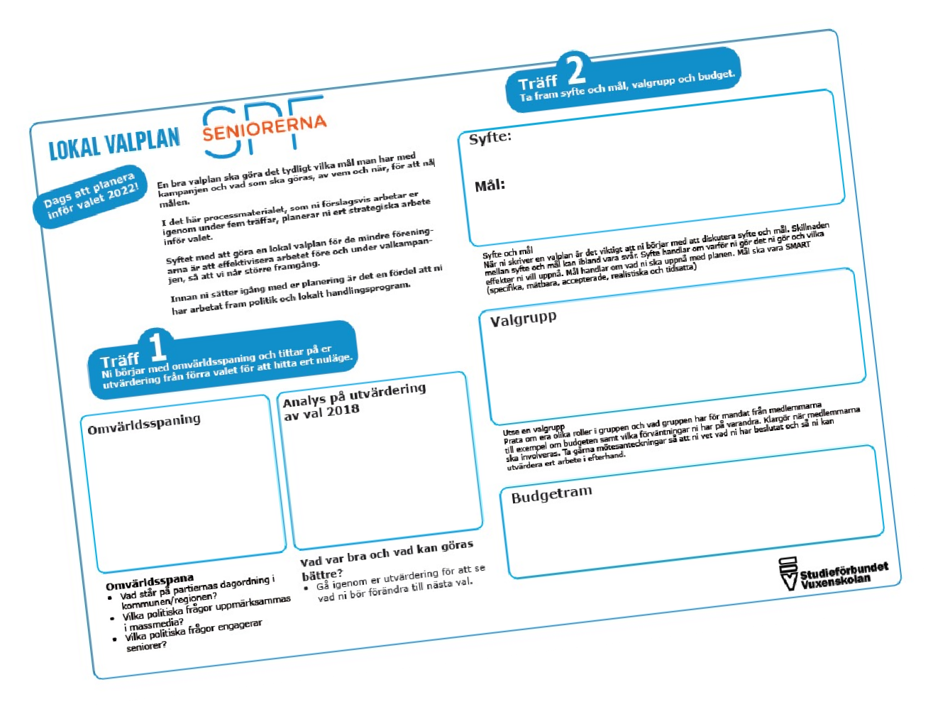
Valåret 2022 Valplanering
Mall för arbetet med lokal valplan.
För föreningar. Kan användas av andra.
SPF Seniorerna + Studieförbundet Vuxenskolan.
På distriktets hemsida
22

Slide 29
SENIORPANEL
VALET 2022
23

Slide 30

Inför valen 2022
Hur kan kansliet stötta er?
Seniorpanel (dec 2021) jan 2022
Vilka frågor viktigast för dig som senior?
Vilka frågor viktigast för Sverige?
Skulle du kunna byta parti om äldrevänligt?
Valtema
Valverktyg, påverkan lokalt, regionalt, nationellt
Enkät riksdagspartier

Slide 31
Seniorpanel 2022
Intresse för parti och politik
Stort intresse för politik i allmänhet
81 % ganska eller mycket intresserade
Stor andel beredda byta till äldrevänligt parti
drygt en tredjedel säkert/troligtvis välja parti som driver äldrefrågor
24

Slide 32
Seniorpanel 2022
Viktigaste samhällsfrågorna
 | För Sverige | För mig | Novus (jan)
1 | Sjukvård, 64 % | Sjukvård, 70 % | Sjukvård, 65 %
2 | Lag & ordning, 55 % | Äldreomsorg, 61 % | Lag & ordning, 56 %
3 | Energipolitik, 39 % | Pensioner, 59 % | Invandring/integration, 50 %
4 | Äldreomsorg, 34 % | Lag & ordning, 50 % | Skola & utbildning, 43 %
5 | Invandring/integration, 34 % | Boende, 27 % | Äldreomsorg, 36 %
6 | Pensioner, 33 % | Invandring/integration, 22 % | Miljö & klimat, 34 %
7 | Skola & utbildning, 32 % | Energipolitik, 19 % | Energipolitik, 31 %
8 | Försvaret, 26 % | Miljö & klimat, 19 % | Landets ekonomi, 30 %
9 | Miljö & klimat, 25 % | Landets ekonomi, 15 % | Jobb/sysselsättning, 28 %
10 | Jobb/sysselsättning, 19 % | Skatter, 15 % | Pensioner, 26 %
25

Slide 33
Seniorpanel 2022 – efter 25 februari Viktigaste samhällsfrågorna
 | För Sverige | Novus (april)
1. | Sjukvård (60%, -5) | Sjukvård
2. | Lag & ordning (51 %, -5) | Lag & ordning
3. | Försvaret (41 %, +20) | Skola & utbildning
4. | Energipolitik (37 %, -2) | Invandring/integration (43 %, -7)
5. | Äldreomsorg (34 %, +-0) | Försvaret (36 %, +17)
6. | Pensioner (34 %, +2) | Energipolitik
7. | Skola & utbildning (28 %, -5) | Miljö & klimat
8. | Miljö & klimat (26 %, +1) | Äldreomsorg (33 %, -3)
9. | Invandring/integration (25 %, -12) | Landets ekonomi
10. | Jobb/sysselsättning (21 %, +2) | Pensioner (27 %, +1)
26

Slide 34
FÖRBUNDETS
VALTEMAN
30

Slide 35

Prioriterade frågor – valteman 2018 Ett tryggt liv som senior
Trygg ekonomi
Stärk utsatta seniorers ekonomi
Trygg vård och omsorg
På seniorers egna villkor
Tryggt boende
Bo kvar ska var en rättighet – flytta en möjlighet
28

Slide 36
Nationella valteman 2022
Högre pension!
Pension för ett självständigt liv
Sjukvården på regional nivå
Öka vårdsamverkan mellan kommun och region
Mer än bara hemtjänst
En fungerande vardag
31

Slide 37

Pension för ett självständigt liv Reformerat system för höjd pension
Läge att agera nu (borgfred bruten)
Flera aktörer – Vår roll:
  Respektavstånd social fråga, lägsta inkomster
  Pensionärsskatten, vi trovärdiga
  Lönsamt extraknäcka efter pensionering
32

Slide 38
Mer än bara hemtjänst
Frihet och trygghet i vardagen
Medvetenheten större nu (pandemin = förstoringsglas)
Flera aktörer – Vår roll:
  Enskildes rätt välja insatser
  Stoppa springet – öka tryggheten
  Aktivt liv i gemenskap
33

Slide 39
SENIORERS
REPRESENTATION
34

Slide 40
Valåret 2022 Seniorväljarna är många
Drygt 2 miljoner seniorer
Seniorer = 20 % av befolkningen
= var femte invånare
Seniorer = 26,7 % (2018) av väljarna
= mer än var fjärde väljare
www.val.se

Slide 41
Inför valåret 2022 Seniorers representation
 | 2014 Kandidater 65- år | 2014 Valda 65- år | 2018 Kandidater 65- år | 2018 Valda 65- år
Kommun | 27,4 % | 18,7 % | 30,8 % ▲ | 22,6 % ▲
Region | 24,6 % | 14,7 % | 26,0 % ▲ | 17,1 % ▲
Riksdagen | 13,5 % | 2,6 % | 15,6 % ▲ | 1,7 % ▼
www.val.se
Källa: Valmyndigheten
36

Slide 42

Inför valåret 2022 Seniorers representation
Parti | Kandidater valet 2014 65- år | Kandidater valet 2018 65- år | Valda valet 2014 65- år | Valda valet 2018 65- år
S | 3,9 % | 6,6 % ▲ | 1,8 % | 0,0 % ▼
M | 11,9 % | 11,3 % ▼ | 2,4 % | 2,9 % ▲
SD | 8,1 % | 12,0 % ▲ | 6,1 % | 3,2 % ▼
C | 8,7 % | 12,2 % ▲ | 4,5 % | 0,0 % ▼
V | 12,6 % | 17,1 % ▲ | 0,0 % | 0,0 %
KD | 21,0 % | 25,5 % ▲ | 0,0 % | 4,5 % ▲
L | 22,8 % | 23,7 % ▲ | 5,3 % | 5,0 % ▼
MP | 10,2 % | 14,8 % ▲ | 0,0 % | 0,0 %
Källa: Valmyndigheten
37

Slide 43
SAMTAL
REGIONALA & LOKALA
VALTEMAN
39

Slide 44
Valteman och aktiviteter 2022 Föreningar och distrikt
Vad planerar distriktet inför valet?
Hur stöds föreningars intresse och vilja till valarbete?
Kan era lokala och regionala valfrågor passa in i de nationella valteman. Hur?
Förslag/exempel på lokala/regionala aktiviteter till de nationella valteman?
40

Slide 45



